Slide 1

Tập đọc
Chương trình xiếc đặc sắc
TRƯỜNG TH TÂN THẠNH TÂY
Tiếng Việt lớp 3
Sgk trang 46

Slide 2
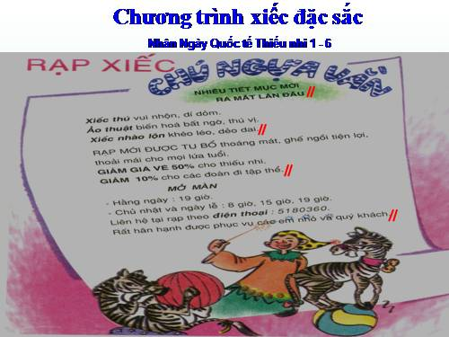
Đọc nhiều lần tờ quảng cáo

Slide 3

LUYỆN ĐỌC CÁC TỪ
Lên dốc
Tiết mục
Trơn và lầy
Tu bổ
Mở màn
Thung lũng
Lúp xúp
Hân hạnh

Slide 4

Câu 1: Rạp xiếc in tờ quảng cáo này để làm gì ?
TÌM HIỂU BÀI
Trả lời:
Để giới thiệu chương trình, lôi cuốn, kích thích mọi người đến rạp xem biểu diễn

Slide 5
Câu 2: Em thích nội dung nào trong quảng cáo ?
Trả lời: Tùy vào ý thích của các em
- Thích phần quảng cáo những tiếc mục mới.
- Thích phần quảng cáo rạp xiếc được tu bổ và giảm giá.
- Thích mục thông báo về lịch diễn.
- Thích lời mời lịch sự của rạp xiếc.

Slide 6
Câu 3: Cách trình bày quảng cáo có gì đặc biệt (về lời văn, trang trí) ?
Trả lời:
- Thông báo tin cần thiết, được người xem quan tâm: tiết mục, điều kiện của rạp, mức giá vé, thời gian biểu diễn, cách liên hệ mua vé.
Thông báo cần ngắn gọn, rõ ràng. Các câu Văn ngắn, được tách ra thành từng dòng riêng.
Những từ ngữ quan trọng được in đậm, trình bày bằng nhiều kiểu chữ và màu sắc khác nhau.
Có tranh minh họa làm cho tờ quảng cáo thêm đẹp và hấp dẫn.

Slide 7

Câu 4: Em thường thấy các quảng cáo ở những đâu ?
Trả lời:
Quảng cáo được thấy ở những nơi công cộng như trường học, bệnh viện, nơi chờ bến xe buýt, đường phố. Ngoài ra quảng cáo được nhìn thấy in trên tạp chí, sách, báo và phát lên trên ti vi (truyền hình).

Slide 8
Nội dung bài học:
Giới thiệu cho các em làm quan với đặc điểm, hình thức, nội dung của bản quảng cáo về một buổi diễn nghệ thuật.

Slide 9
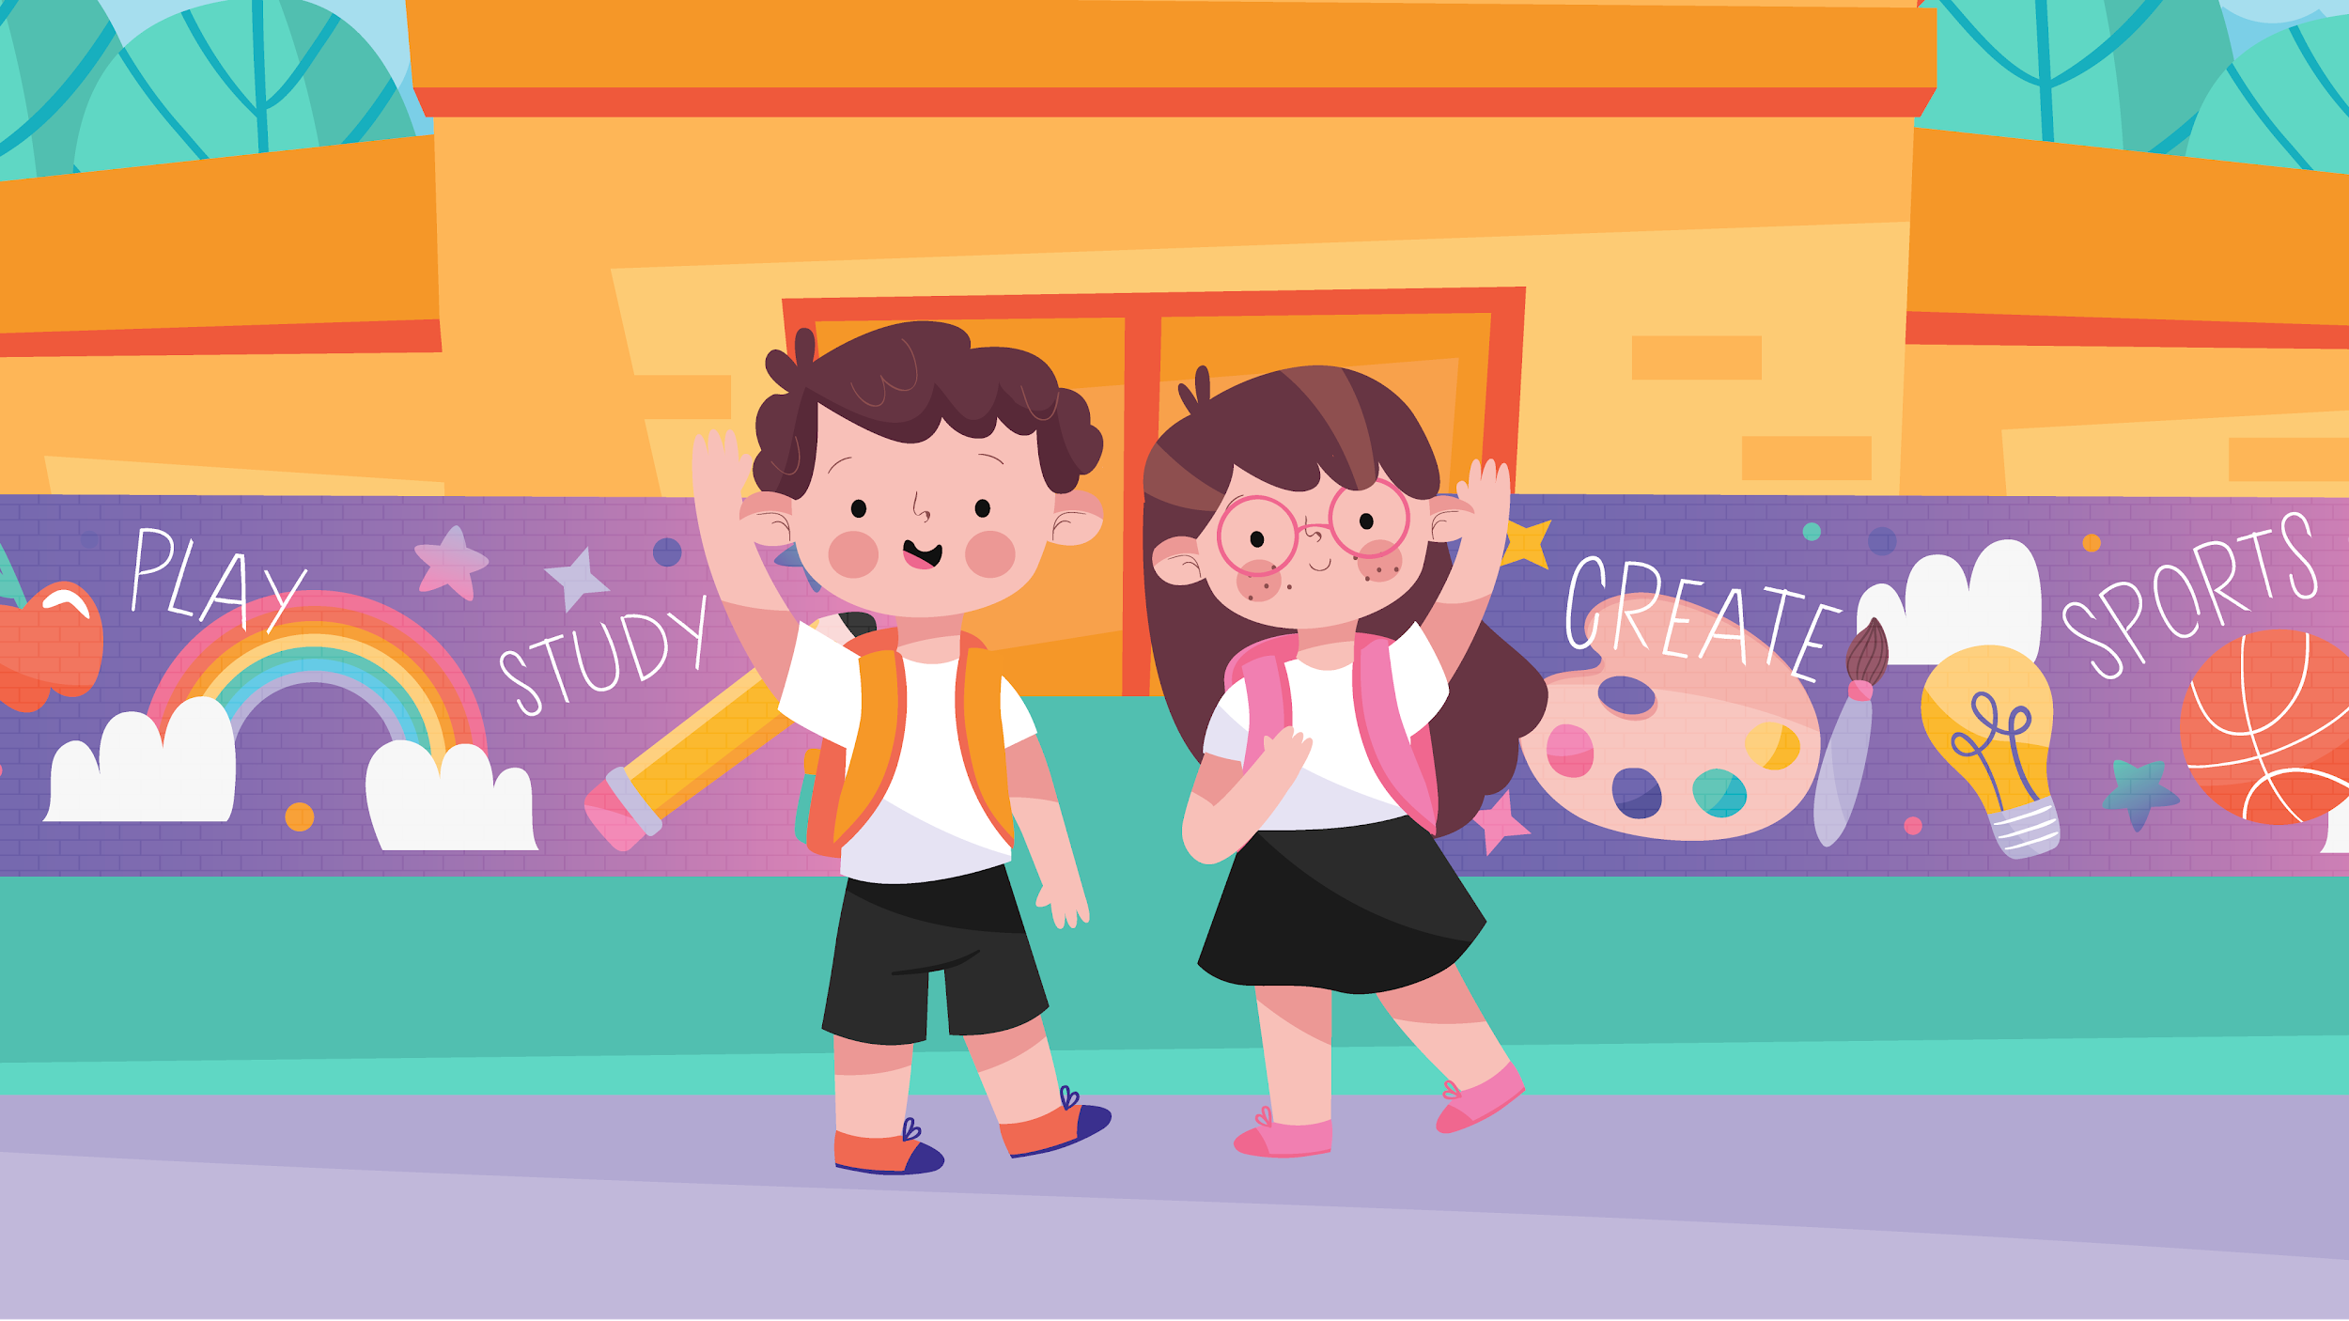
Cảm ơn

